Slide 1
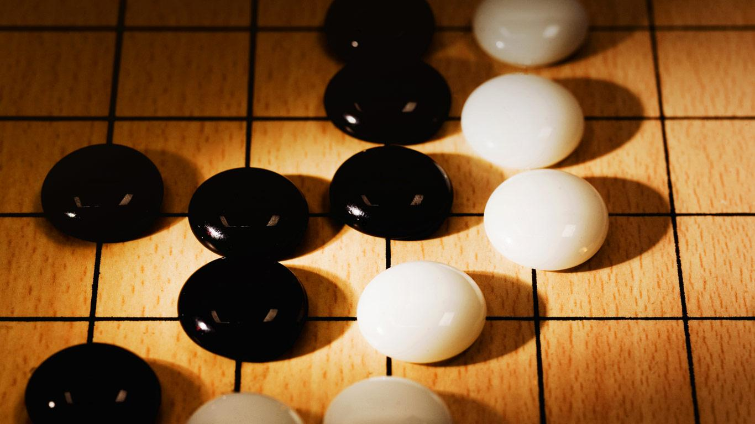
简单五子棋AI设计
PB21010452 肖羿

Slide 2
目录
探究目标
设计算法
(P3)
(P4～P10)
对弈测试
数据分析
(P11～P13,P15,P17)
(P14,P16,P18)

Slide 3
探究目标
·学习、设计一只五子棋AI（无禁手）
·用代码部分实现
·调整参数并简单测试对弈能力

Slide 4
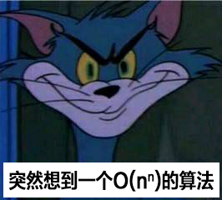
暴力出奇迹！
设计算法
·全棋谱记忆
储存空间有限、算力不足！
·部分棋谱记忆
开局谱 + 中间决策 + 残局谱

Slide 5

单步决策-落子估价
设计算法
·扫描棋局状态，选择最优落点
·何为最优？
估价函数 数值化落点价值
·落点价值的影响因素

Slide 6
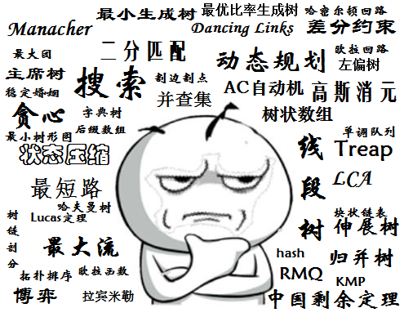
预言决策-对抗搜索
设计算法
·算法？
Min-Max搜索算法
·优化？
Alpha-Beta剪枝
棋盘局部搜索

Slide 7
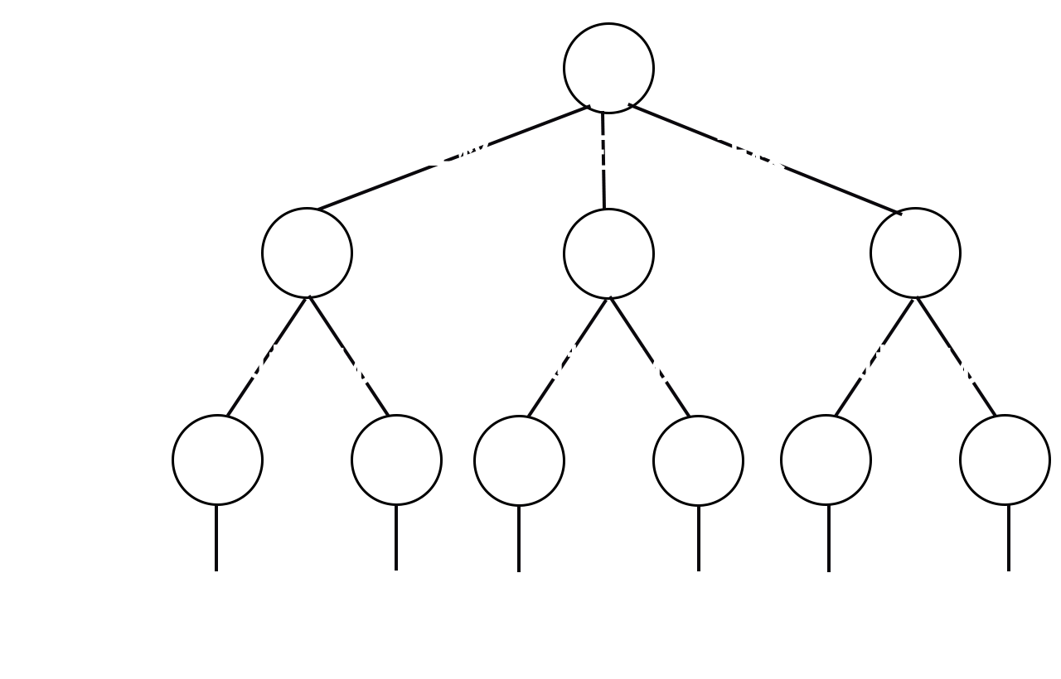

Min-Max搜索算法
设计算法

Slide 8
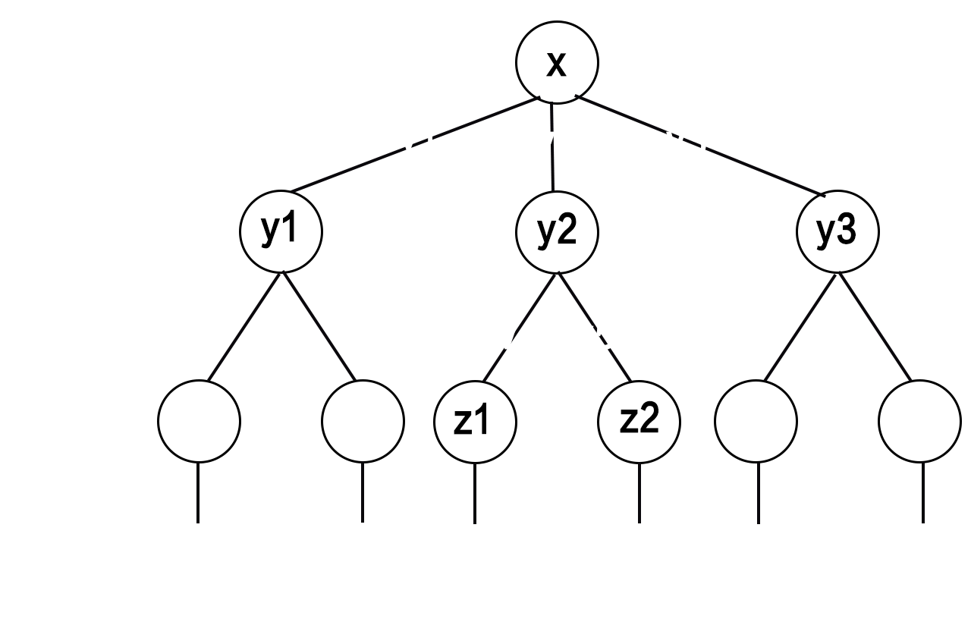
Alpha-Beta剪枝
设计算法
设Alpha=max{...,s(y1)+v1},若s(z1)-v4<=alpha-v2，则不再检索y2剩下的子节点(z2,...)。Beta类似。

Slide 9
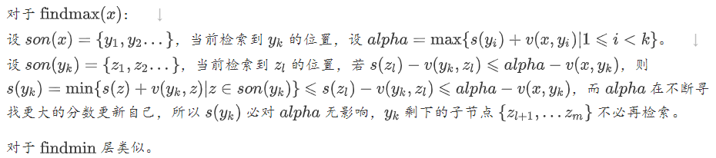
Alpha-Beta剪枝
设计算法

Slide 10
参数调整
设计算法
·调整各种参数，相互对战
估价函数 搜索深度和广度

Slide 11
对弈参与者
对弈测试
·AI_ckj
单步决策(由ckj同学提供)
·AI_0
估价函数单步决策
·AI_1
深度搜索预言决策
·Human_0
本人

Slide 12



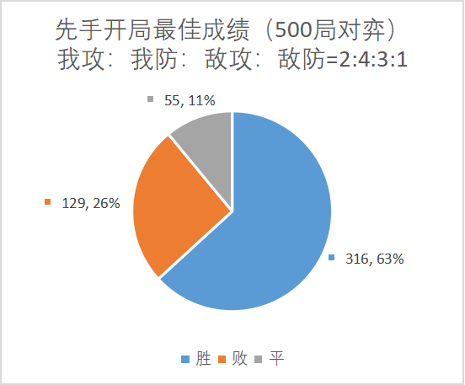
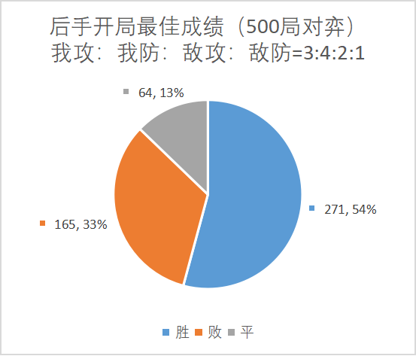
参数调整-AI_0攻防比
对弈测试

Slide 13

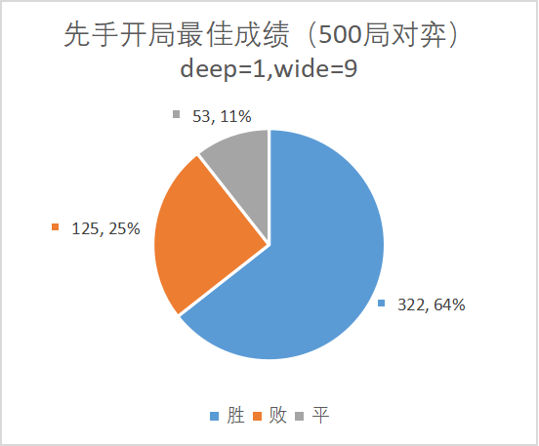
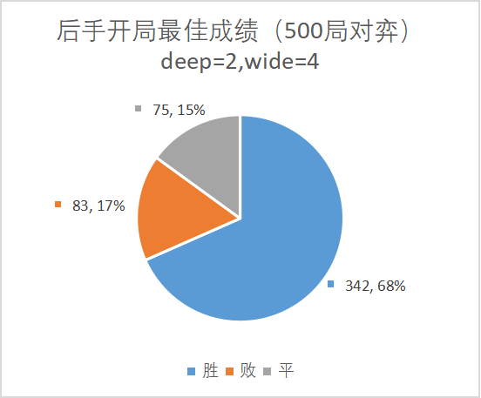
参数调整-AI_1搜索范围
对弈测试

Slide 14
参数调整
数据分析
·面向敌人升级（调参）
泛用性低
敌人稍微动一动（随机微扰）就完蛋

Slide 15
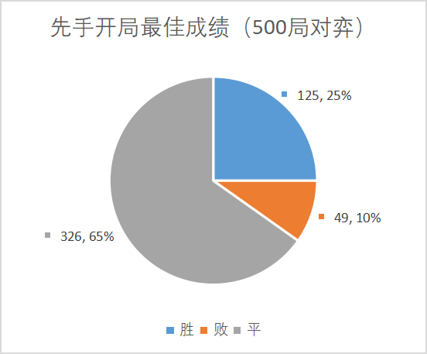
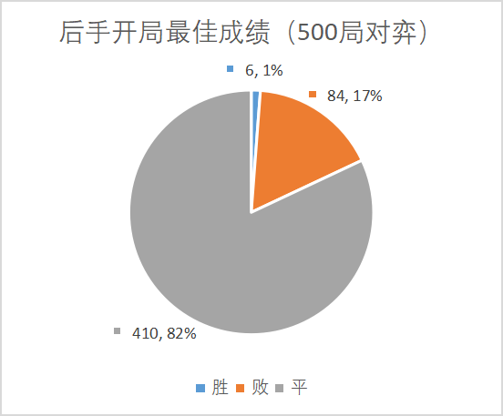
AI对弈
对弈测试

Slide 16
AI对弈
数据分析
·水平相近、平局居多
推测原因：
估价函数参数设置对强度影响较大
两AI估价函数同源

Slide 17
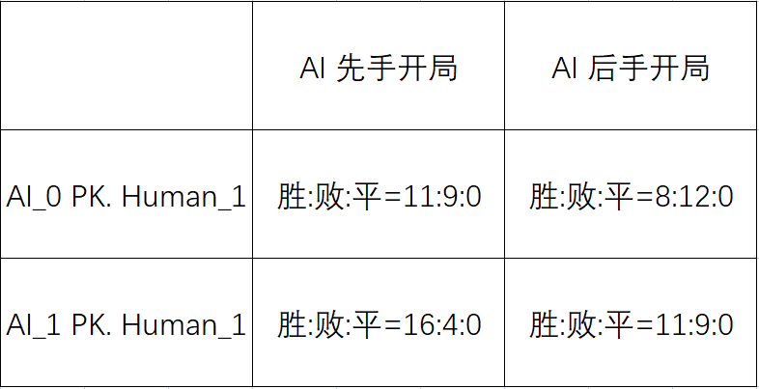
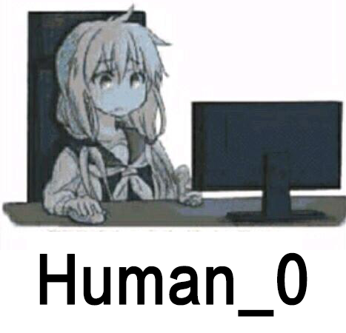
人机对弈
对弈测试

Slide 18
人机对弈
数据分析
·水平提升明显
玩家思考方式较复杂，并非单一的“单步决策”
·可信度低
受限于数据获取难度

Slide 19
总结
·棋类对弈算法的一般性
估价函数 + 对抗搜索 → 最优走法
·仍有改进空间
录入开局谱、残局谱
与较强AI对弈，寻找最佳估价函数参数方案
优化复杂度（搜索范围冗杂）
……

Slide 20
END
背景图片素材来源：
《五子棋》——aigei.com

